Slide 1



บทเรียนที่ 4
การสร้างความสัมพันธ์
ระหว่างตาราง
(Relationships)

Slide 2

สาระสำคัญ
จุดเด่นหลักของฐานข้อมูลเชิงสัมพันธ์ (Relational Database) คือ ความสามารถในการเชื่อมโยงความสัมพันธ์ระหว่างข้อมูล อย่างไรก็ตาม ผู้ใช้งานฐานข้อมูลหลายคนยังขาดความเข้าใจในการใช้งานความสามารถของฐานข้อมูลนี้ให้เกิดประสิทธิภาพ ในหน่วยนี้จะมุ่งเน้นไปที่วิธีการสร้างความสัมพันธ์ระหว่างตารางในฐานข้อมูลของโปรแกรม Microsoft Access
สาระการเรียนรู้
1. ความหมายและลักษณะของฐานข้อมูลเชิงสัมพันธ์
2. Database key ที่ใช้ในการสร้างความสัมพันธ์
3. การสร้างความสัมพันธ์ระหว่างตาราง

Slide 3
สมรรถนะประจำบทเรียน
1. แสดงความรู้เกี่ยวกับการสร้างความสัมพันธ์ระหว่างตารางในฐานข้อมูลเชิงสัมพันธ์
2. มีทักษะการใช้ Database key ในการสร้างความสัมพันธ์ระหว่างตาราง
3. ประยุกต์ใช้โปรแกรม Microsoft Access ในการสร้างความสัมพันธ์ระหว่างตาราง
จุดประสงค์การเรียนรู้
1. อธิบายเกี่ยวกับความหมายและลักษณะของฐานข้อมูลเชิงสัมพันธ์เพื่อการสร้างความสัมพันธ์ระหว่างตารางได้
2. ใช้ Database key เพื่อสร้างความสัมพันธ์ระหว่างตารางในฐานข้อมูลได้
3. มีเจตคติและกิจนิสัยที่ดีในการปฏิบัติงานด้วยความละเอียด รอบคอบ และถูกต้องในการสร้างความสัมพันธ์ระหว่างตารางในฐานข้อมูล
4. ประยุกต์ใช้โปรแกรม Microsoft Access เพื่อสร้างความสัมพันธ์ระหว่างตารางได้อย่างมีประสิทธิภาพ

Slide 4

ความหมายและลักษณะของฐานข้อมูลเชิงสัมพันธ์
ฐานข้อมูลเชิงสัมพันธ์ หมายถึง ฐานข้อมูลที่มีการเชื่อมโยงความสัมพันธ์ระหว่างข้อมูลในแต่ละวัตถุ (ตาราง, การสืบค้น) เข้าไว้ด้วยกัน ทำให้สามารถดึงข้อมูลจากหลายตารางมาใช้งานพร้อมกันได้ รวมถึงเมื่อมีการแก้ไขข้อมูล หรือการลบข้อมูลในตารางใด ข้อมูลในตารางอื่นที่มีความสัมพันธ์กับข้อมูลที่ผู้ใช้เปลี่ยนแปลงจะได้รับการแก้ไขตามไปด้วย
ตารางที่สามารถสร้างความสัมพันธ์ระหว่างกันได้จะต้องมี Common Field หรือ Field ที่เหมือนกันอยู่ในทั้งสองตาราง โดยในตารางหนึ่งจะมี Field ที่เป็นคีย์หลัก (Primary key) และอีกตารางหนึ่งจะมี Field ที่เป็นคีย์นอก (Foreign key) ซึ่งใช้เชื่อมโยงกับคีย์หลักอยู่ Common field ของทั้งสองตารางจะต้องมีชนิดของข้อมูลที่เหมือนกันและโดยทั่วไปแล้วควรตั้งชื่อ Common field ให้เหมือนกัน
ลักษณะของฐานข้อมูลเชิงสัมพันธ์

Slide 5
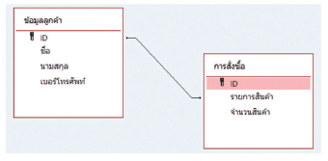
ความหมายและลักษณะของฐานข้อมูลเชิงสัมพันธ์
ลักษณะของฐานข้อมูลเชิงสัมพันธ์
ตัวอย่างของฐานข้อมูลเชิงสัมพันธ์ เช่น ฐานข้อมูลประกอบด้วยตาราง 2 ตาราง คือ ตารางข้อมูลลูกค้าและอีกตาราง คือ ตารางการสั่งซื้อเมื่อผู้ใช้สร้างความสัมพันธ์ระหว่างข้อมูลในตารางทั้งสองนี้แล้วทำการปรับเปลี่ยนข้อมูลในตารางหนึ่ง ข้อมูลในอีกตารางซึ่งมีความสัมพันธ์อยู่กับข้อมูลในตารางแรกจะมีการเปลี่ยนแปลงตามไปด้วย

Slide 6
ความหมายและลักษณะของฐานข้อมูลเชิงสัมพันธ์
ลักษณะของฐานข้อมูลเชิงสัมพันธ์
จากตัวอย่างเป็นการสร้างความสัมพันธ์ระหว่างชื่อลูกค้ากับจำนวนสินค้าที่สั่งซื้อ เมื่อทำการเปลี่ยนแปลงข้อมูลในตารางข้อมูลลูกค้า ข้อมูลในตารางการสั่งซื้อจะมีการเปลี่ยนแปลงตามไปด้วยตามลักษณะของความสัมพันธ์ที่กำหนด
โปรแกรม Microsoft Access รองรับรูปแบบของความสัมพันธ์ของข้อมูลทั้งหมด 3 แบบดังได้กล่าวมาแล้วในหน่วยที่ 1
รูปแบบของความสัมพันธ์ของข้อมูล

Slide 7
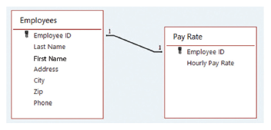
ความหมายและลักษณะของฐานข้อมูลเชิงสัมพันธ์
รูปแบบของความสัมพันธ์ของข้อมูล
1. ความสัมพันธ์แบบ 1 ต่อ 1 (One - to - One) เป็นความสัมพันธ์ที่ไม่ค่อยใช้งานมาก คือการที่ Record ในตารางหลักมีความสัมพันธ์กับ Record ในตารางอื่นเพียง Record เดียวเท่านั้น ตัวอย่างเช่นการเก็บข้อมูลบางส่วนของ Record ไว้เป็นความลับ โดยการนำข้อมูลที่เป็นความลับนั้นใส่ไว้ในอีกตารางหนึ่งซึ่งมีความสัมพันธ์กับตารางหลัก และมีการจำกัดการเข้าถึงข้อมูลในตารางนี้

Slide 8
ความหมายและลักษณะของฐานข้อมูลเชิงสัมพันธ์
รูปแบบของความสัมพันธ์ของข้อมูล
จากรูปเป็นความสัมพันธ์ระหว่างตาราง Employees และ Pay Rate โดยข้อมูลค่าจ้างรายชั่วโมง(Hourly Pay Rate) นั้นถูกเก็บไว้เป็นความลับ จึงมีการกำหนดความสัมพันธ์ระหว่างคีย์หลักและคีย์นอกเป็นแบบ 1 ต่อ 1
2. ความสัมพันธ์แบบ One - to - Many เป็นความสัมพันธ์ที่พบได้ทั่วไป โดยหนึ่ง Record ในตารางหลักสามารถเชื่อมโยงกับหลาย ๆ Record ในตารางอื่น ๆ ได้ แต่ในทางกลับกัน Recordในตารางอื่น ๆ สามารถเชื่อมโยงกับ Record ในตารางหลักได้เพียง Record เดียวเท่านั้น ตัวอย่างเช่นลูกค้า 1 คน สามารถสั่งซื้อได้หลาย Order แต่ Order แต่ละ Order จะถูกสั่งซื้อจากลูกค้าคนเดียว

Slide 9
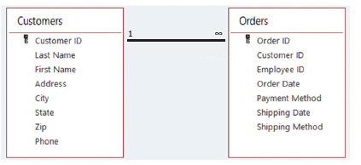
ความหมายและลักษณะของฐานข้อมูลเชิงสัมพันธ์
รูปแบบของความสัมพันธ์ของข้อมูล

Slide 10
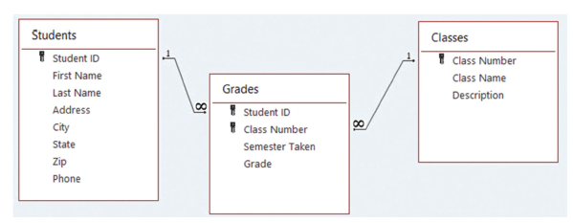
ความหมายและลักษณะของฐานข้อมูลเชิงสัมพันธ์
รูปแบบของความสัมพันธ์ของข้อมูล
3. ความสัมพันธ์แบบ Many - to - Many เป็นความสัมพันธ์ที่พบบ่อย ตัวอย่างเช่น นักเขียนสามารถเขียนหนังสือได้หลายเล่ม ในขณะเดียวกัน หนังสือหนึ่งเล่มอาจมีผู้แต่งหลายคน เป็นต้น ความสัมพันธ์รูปแบบนี้ไม่สามารถสร้างขึ้นได้โดยตรง จะต้องใช้ “Junction table” ในการสร้างความสัมพันธ์

Slide 11
Database Key ที่ใช้ในการสร้างความสัมพันธ์
สิ่งที่ใช้ในการเชื่อมโยงความสัมพันธ์ของข้อมูลระหว่างตาราง คือ Database key โดย Database key ที่ใช้มีดังนี้
ในทุก ๆ ตารางควรมีอย่างน้อย 1 Field ที่เป็นคีย์หลัก โดยค่าของคีย์หลักนี้ต้องเป็นค่าเฉพาะของแต่ละ Record ซึ่งไม่ซํ้ากับค่าอื่น ๆ ในฐานข้อมูล ตัวอย่างเช่น สมมุติว่ามีฐานข้อมูลของพนักงานในบริษัทและต้องการเลือก Field ในตาราง Employee เพื่อใช้เป็นคีย์หลักในการระบุข้อมูลของพนักงานแต่ละคนการเลือกใช้ชื่อของพนักงานอาจจะเป็นตัวเลือกที่ไม่เหมาะสม เพราะมีความเป็นไปได้ที่พนักงานของบริษัทอาจมีชื่อที่เหมือนกัน ส่งผลให้การใช้ชื่อพนักงานเป็นคีย์หลักไม่มีความเฉพาะตัวของข้อมูล ทางเลือกที่เหมาะสมกว่า คือ การใช้รหัสพนักงานเป็นคีย์หลัก เนื่องจากรหัสของพนักงานแต่ละคนจะมีค่าเฉพาะสำหรับพนักงานแต่ละคน
คีย์หลัก (Primary Key)

Slide 12
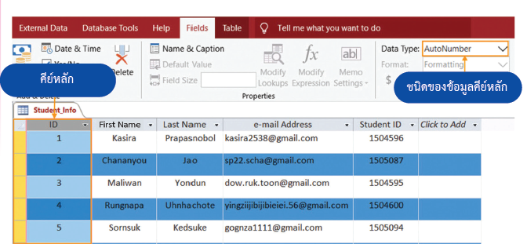
Database Key ที่ใช้ในการสร้างความสัมพันธ์
เมื่อทำการเลือกค่าคีย์หลักแล้ว ระบบจัดการฐานข้อมูลจะบังคับใช้ค่าเฉพาะของคีย์หลัก หากพยายามเพิ่ม Record ที่ซํ้ากันลงในตารางที่มีคีย์หลักจะไม่สามารถทำได้โปรแกรมจัดการฐานข้อมูลส่วนมากสามารถสร้างคีย์หลักขึ้นมาเองได้ เช่น Microsoft Access จะใช้ข้อมูลชนิด AutoNumber ในการสร้างคีย์หลักให้กับแต่ละ Record
คีย์หลัก (Primary Key)

Slide 13
Database Key ที่ใช้ในการสร้างความสัมพันธ์
คีย์นอก (Foreign key)
โดยทั่วไปแล้วโครงสร้างฐานข้อมูลจะมีความสัมพันธ์ระหว่างตาราง สามารถใช้คีย์นอกเป็นตัวเชื่อมความสัมพันธ์ระหว่างตารางนั้น ย้อนกลับไปยังตัวอย่างฐานข้อมูลของพนักงานบริษัทข้างต้น สมมุติว่าต้องการเพิ่มตารางข้อมูลของแผนกลงในฐานข้อมูลโดยใช้ชื่อตาราง Department และในตารางนี้มีข้อมูลของทุก ๆ แผนก หากต้องการเพิ่มข้อมูลของพนักงานแต่ละแผนกลงในตารางนี้ก็สามารถทำได้ แต่วิธีการนี้จะเป็นการทำงานที่ซํ้าซ้อนเนื่องจากต้องเพิ่มข้อมูลลงในทั้งสองตาราง ในกรณีนี้เราควรใช้การสร้างความสัมพันธ์ระหว่างตาราง Employee และตาราง Department จึงจะเหมาะสมกว่าสมมุติให้ Field ชื่อ Department Name ในตาราง Department เป็นคีย์หลัก การสร้างความสัมพันธ์ระหว่างตารางทำได้โดยเพิ่ม Field ชื่อ Department ลงในตาราง Employee จากนั้นใส่ข้อมูลของแผนกที่สังกัดให้แก่พนักงานแต่ละคน หลังจากใส่ข้อมูลแล้วให้ทำการแจ้งกับระบบจัดการฐานข้อมูลว่า Field Department ในตาราง Employee คือ คีย์นอก ที่อ้างอิงไปยังตาราง Department

Slide 14
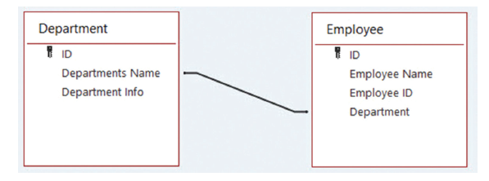
Database Key ที่ใช้ในการสร้างความสัมพันธ์
คีย์นอก (Foreign key)
ฐานข้อมูลจะบังคับใช้ “Referential integrity” คือ เมื่อเปลี่ยนแปลงหรือลบข้อมูลในตาราง Department ระบบจะทำการเปลี่ยนแปลงหรือลบข้อมูลในตาราง Employee ไปด้วย ทำให้ค่าของข้อมูลใน Field Department ของตาราง Employee มีค่าตรงกับข้อมูลในตาราง Department

Slide 15
Database Key ที่ใช้ในการสร้างความสัมพันธ์
คีย์นอก (Foreign key)
ฐานข้อมูลจะบังคับใช้ “Referential integrity” คือ เมื่อเปลี่ยนแปลงหรือลบข้อมูลในตาราง Department ระบบจะทำการเปลี่ยนแปลงหรือลบข้อมูลในตาราง Employee ไปด้วย ทำให้ค่าของข้อมูลใน Field Department ของตาราง Employee มีค่าตรงกับข้อมูลในตาราง Department จะสังเกตได้ว่า คีย์นอกนั้นจะไม่มีการบังคับค่าเฉพาะตัว (Uniqueness) หมายความว่าในหนึ่งแผนกสามารถมีพนักงานได้หลายคน

Slide 16
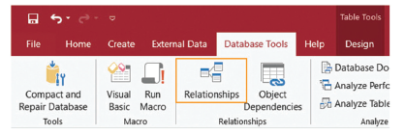
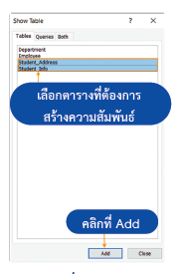
การสร้างความสัมพันธ์ระหว่างตาราง
วิธีการสร้างความสัมพันธ์ระหว่างตาราง มีดังนี้
1. เปิดฐานข้อมูลในใบงานที่ 4.1 ขึ้นมา
2. ไปที่ Database Tools tab แล้วเลือกที่ Relationships
3. เมื่อเลือกที่ Relationships แล้วจะปรากฏหน้าต่างขึ้น
ให้เลือกตารางที่ต้องการสร้างความสัมพันธ์โดยสามารถ
เลือกหลาย ๆ ตารางพร้อมกันได้ด้วยการกดแป้น Ctrl
แล้วคลิกที่ตารางที่ต้องการ เมื่อเลือกตารางเสร็จแล้วคลิกที่ Add
เพื่อเพิ่มตาราง เมื่อเพิ่มตารางจบครบแล้วคลิกที่ Close

Slide 17
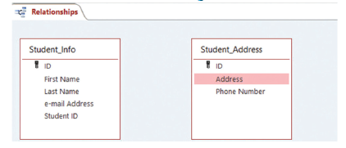
การสร้างความสัมพันธ์ระหว่างตาราง
วิธีการสร้างความสัมพันธ์ระหว่างตาราง มีดังนี้
4. เมื่อคลิกที่ Close จะปรากฏหน้าต่างความสัมพันธ์ขึ้น จากตัวอย่างจะเป็นการสร้างความสัมพันธ์ระหว่างตาราง Student_Info และตาราง Student_Address จะสังเกตได้ว่ายังไม่มีเส้นเชื่อมระหว่างตารางทั้งสอง เนื่องจากยังไม่มีการสร้างความสัมพันธ์นั่นเอง

Slide 18
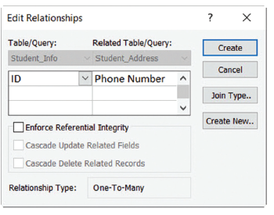
การสร้างความสัมพันธ์ระหว่างตาราง
วิธีการสร้างความสัมพันธ์ระหว่างตาราง มีดังนี้
5. ทำการเลือกคีย์หลักและคีย์นอกที่จะใช้ในการสร้างความสัมพันธ์ ในตัวอย่างนี้จะใช้ ID ในตารางStudent_Info เป็นคีย์หลัก และ Phone Number ในตาราง Student_Address เป็นคีย์นอก
6. การสร้างความสัมพันธ์ทำได้โดยคลิกลากคีย์หลักไปยังคีย์นอก จะปรากฏกล่องข้อความ Edit Relationships ในขั้นตอนนี้ต้องทำการเลือกว่าจะบังคับใช้ Referential Integrity หรือไม่ ในตัวอย่างนี้จะไม่บังคับใช้ Referential Integrity จากนั้นให้คลิกที่ Create

Slide 19
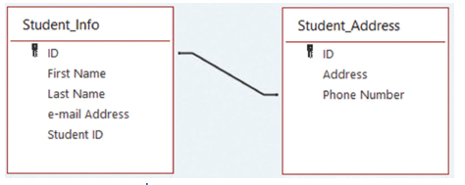
การสร้างความสัมพันธ์ระหว่างตาราง
วิธีการสร้างความสัมพันธ์ระหว่างตาราง มีดังนี้
7. เมื่อคลิกที่ Create แล้วจะได้ความสัมพันธ์ระหว่างตารางดังรูป

Slide 20
การสร้างความสัมพันธ์ระหว่างตาราง
Referential Integrity
เพื่อเป็นการทำความเข้าใจ Referential Integrity จึงขอยกตัวอย่างเหตุการณ์ดังนี้ ฐานข้อมูลหนึ่งประกอบด้วยตาราง Customer ซึ่งใช้เก็บข้อมูลของลูกค้า และตาราง Order ใช้สำหรับเก็บรายการสั่งซื้อจากลูกค้า หากเกิดเหตุการณ์บางอย่างทำให้ Record ในตาราง Customer หายไป (ถูกลบหรือแก้ไข) จะส่งผลให้รายการสั่งซื้อจากลูกค้าที่หายไปนั้นกลายเป็น “Orphan record”
Orphanrecord หมายถึง Record ที่มีการอ้างอิงไปยัง Record ในตารางอื่นที่ไม่มีตัวตน เช่นเดียวกับตัวอย่างยอดสั่งซื้อที่ไม่มีผู้สั่งซื้อ (ลูกค้า) การบังคับใช้ Referential Integrity มีขึ้นเพื่อป้องกันการเกิด Orphan record นี้ขึ้น เมื่อมีการบังคับใช้ Referential integrity จะมีผลดังนี้

Slide 21
การสร้างความสัมพันธ์ระหว่างตาราง
Referential Integrity
1. ในการเพิ่ม Record ลงในตารางซึ่งมีคีย์นอกอยู่นั้น จะต้องมี Record ที่เหมือนกันอยู่ในตารางคีย์หลักด้วยตัวอย่างเช่น ในการสั่งซื้อสินค้าของลูกค้านั้นจะต้องมีข้อมูลของลูกค้าก่อนจึงจะสามารถทำการสั่งซื้อได้
2. ป้องกันการแก้ไขข้อมูลในตารางที่มีคีย์หลักอยู่หากมี Record ที่ตรงกันกับ Record ในตารางคีย์นอก ตัวอย่างเช่น ไม่สามารถแก้ไขข้อมูลการสั่งซื้อของลูกค้าในตาราง Customer ได้ หากมีข้อมูลการสั่งซื้อในตาราง Order แล้ว
3. ป้องกันการลบข้อมูลในตารางที่มีคีย์หลักอยู่หากมี Record ที่เกี่ยวข้องกันกับ Recordในตารางคีย์นอก ตัวอย่างเช่น ไม่สามารถลบข้อมูลของลูกค้าในตาราง Customer ได้ หากมีข้อมูลการสั่งซื้อในตาราง Order แล้ว

Slide 22
การสร้างความสัมพันธ์ระหว่างตาราง
ตัวเลือกของ Referential Integrity
1. Cascade Update Related Fields อนุญาตให้มีการเปลี่ยนคีย์หลักในตารางคีย์หลักได้และทำการเปลี่ยนแปลง Record ในตารางคีย์รองให้ตรงกัน ตัวอย่างเช่น กรณีที่มีการสะสมยอดการสั่งซื้อผ่านบัตรสมาชิก หากลูกค้าทำบัตรสมาชิกหาย ก็สามารถเปลี่ยนยอดสะสมการสั่งซื้อไปยังบัตรสมาชิกใบใหม่ของลูกค้าคนเดิมได้
2. Cascade Delete Related Records อนุญาตให้ลบ Record ที่เกี่ยวข้องในตารางคีย์รองเมื่อมีการลบ Record ในตารางคีย์หลัก โดยปกติแล้วตัวเลือกเหล่านี้จะไม่ได้เปิดใช้งาน หากต้องการใช้งานจะต้องทำการเลือกก่อน

Slide 23
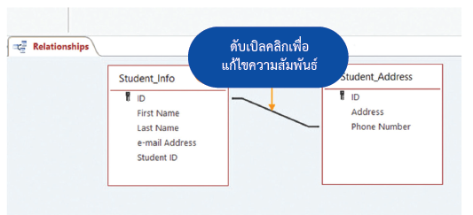
การสร้างความสัมพันธ์ระหว่างตาราง
การแก้ไขความสัมพันธ์
การแก้ไขความสัมพันธ์ดังรูปทำได้โดยดับเบิลคลิกที่เส้นแสดงความสัมพันธ์ จะปรากฏกล่องข้อความ Edit Relationship จากนั้นจึงแก้ไขความสัมพันธ์

Slide 24
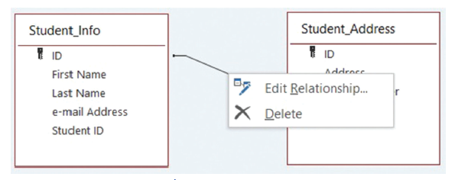
การสร้างความสัมพันธ์ระหว่างตาราง
การลบความสัมพันธ์
การลบความสัมพันธ์ทำได้โดยคลิกขวาที่เส้นความสัมพันธ์ แล้วเลือกคำสั่ง Delete จากเมนู

Slide 25
การสร้างความสัมพันธ์ระหว่างตาราง
การลบความสัมพันธ์
การลบความสัมพันธ์ทำได้โดยคลิกขวาที่เส้นความสัมพันธ์ แล้วเลือกคำสั่ง Delete จากเมนู

